Slide 1
ITパスポート試験対策
FreeBSD

Slide 2
ITパスポート試験対策
FreeBSD
-男性ボイスVer.-

Slide 3
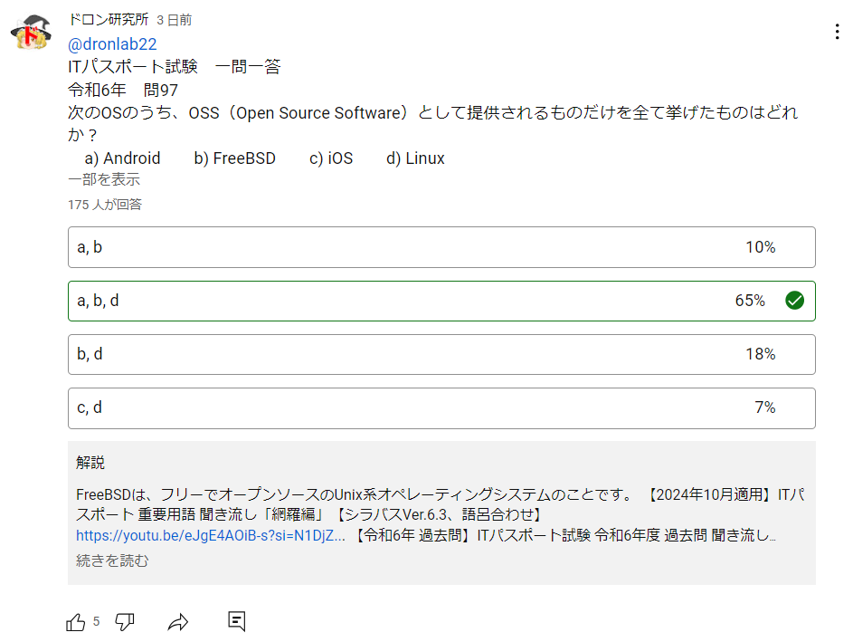

Slide 4
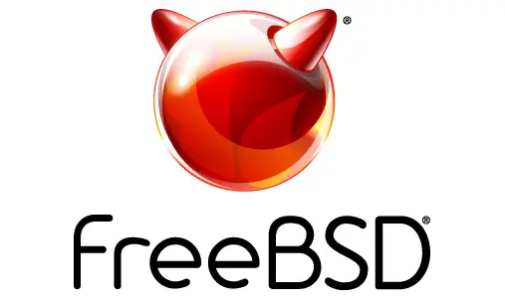
FreeBSD
「ふりーびーえすでぃー」と読む。UNIX系のオープンソースオペレーティングシステム（OSS）。高い安定性、堅牢性が特徴。「BSD」は、「Berkeley Software Distribution」の略称。カリフォルニア大学バークレー校の開発者グループが開発・配布していたUNIX系OSおよび関連ソフトウェア群のこと。
https://freebsdfoundation.org/blog/freebsd-the-torchbearer-of-the-original-operating-system-distribution/

Slide 5




OSS（Open Source Software）
ソースコードが公開されており、無償で誰でも自由に改変、再配布が可能なソフトウェアのこと。無償で利用できるため、ソフトウェアの導入コストを抑えることができる。ソースコードが公開されているため、セキュリティに関する情報が外部に漏洩するリスクがある。Linux、Python、MySQL、Androidなどが有名。

Slide 6
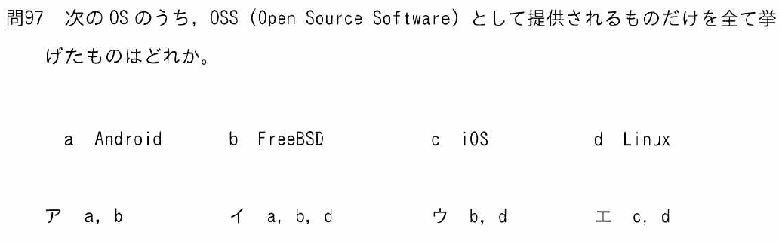
令和6年度

Slide 7
令和6年度

